Slide 1
SP3장. 셀, 워크시트편집

Slide 2
INDEX
1. 셀 삽입,삭제
2. 행/열 삽입,삭제
3. 통합문서 작성,저장,열기,닫기
4. 보내기
5. 통합문서 공유
6. 시트보호, 통합문서 보호
7. 셀서식
8. 조건부서식

Slide 3
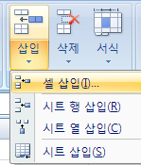
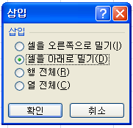
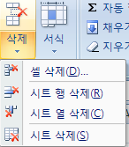
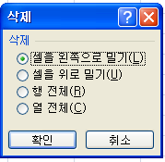
1. 셀 삽입,삭제
셀삽입
[홈]탭 [셀] 그룹의 삽입 아이콘을 누르면 삽입대화상자가 나타난다.
셀삭제
[홈]탭 [셀] 그룹의 삭제 아이콘을 누르면 삭제대화상자가 나타난다.

Slide 4
2. 행/열 삽입,삭제
[홈]탭 [셀] 그룹의 삽입 아이콘을 누르면 삽입대화상자에서 [시트행삽입] 메뉴를 누른다.
[홈]탭 [셀] 그룹의 삽입 아이콘을 누르면 삽입대화상자에서 [시트열삽입] 메뉴를 누른다.

Slide 5
3. 통합문서 작성,저장,열기,닫기
[시작]-[모든프로그램]-[Microsoft Office]-[Microsoft Office Excel 2007]을 눌러 엑셀을 실행시킨다.
실행된 엑셀의 워크시트에 데이터를 입력하고 입력이 끝나면 Office 단추를눌러 저장하기를 누르거나 ‘빠른실행도구모음’의 저장 아이콘을 눌러 저장하고 닫기버튼을 눌러 파일을 닫는다.
Office 단추를 눌러 나온 메뉴의 열기 버튼을 눌러 파일을 열수 있다.

Slide 6
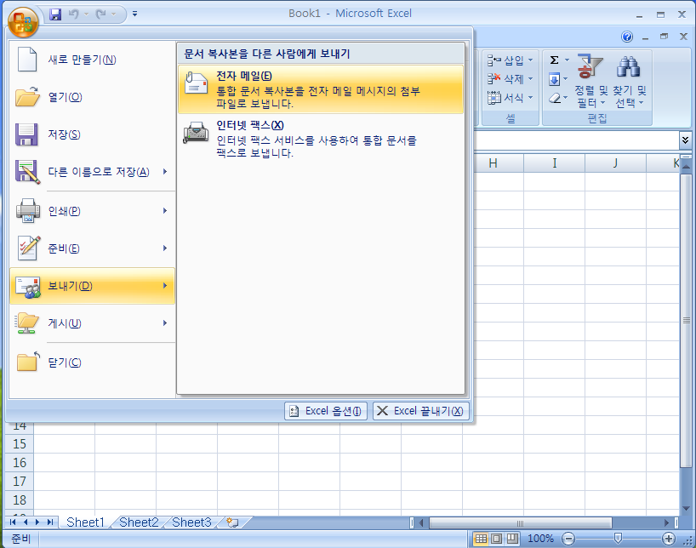
4. 보내기
Office 단추를 눌러 보내기 메뉴를 선택하면 통합문서를 전자메일 메시지의 첨부화일로 보내거나 인터넷팩스를 사용해 팩스를 전송할 수도 있다.

Slide 7
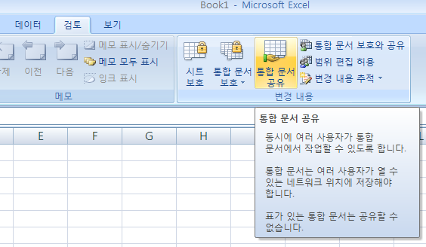
5. 통합문서 공유
리본메뉴 검토탭의 변경내용 그룹의 통합문서공유 아이콘을 눌러 공유할수 있다.
네트워크환경안에서 통합문서를 공동작업할수 있게하는 기능이다.
공유하는 통합문서에서 데이터입력만 가능하고, 조건부서식,차트,시나리오,부분합,피벗테이블,매크로등을 추가할수 없다.
타 사용자가 문서의 내용을 변경하였을 경우 변경된 셀에 자동으로 메모가 표시된다.

Slide 8
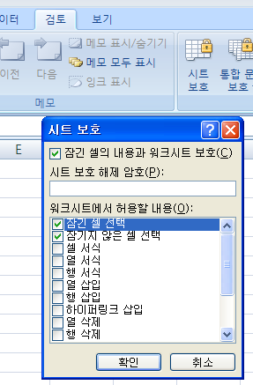
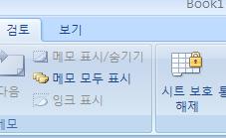
6. 시트보호, 통합문서 보호
리본메뉴 검토탭의 변경내용 그룹의 시트보호 아이콘을 누르면 시트보호창이 실행된다.
특정시트만을 보호한다.나머지는 변경가능하다.
시트보호 창에서 확인을 누르면 시트보호가 시작되고 리본메뉴의 시트보호 아이콘이 시트보호해제 아이콘으로 변경된다.

Slide 9
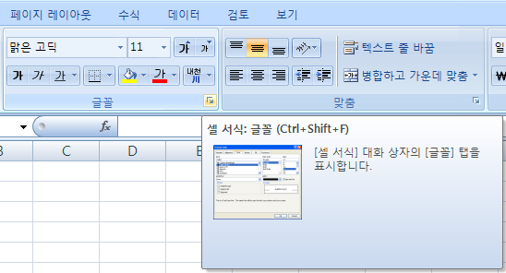
7. 셀서식 1)글꼴
리본메뉴 홈탭의 글꼴그룹에서 아래그림의 위치에 있는 더보기 단추를 누르면 셀서식의 여러탭 중 글꼴탭이 실행된다.

Slide 10
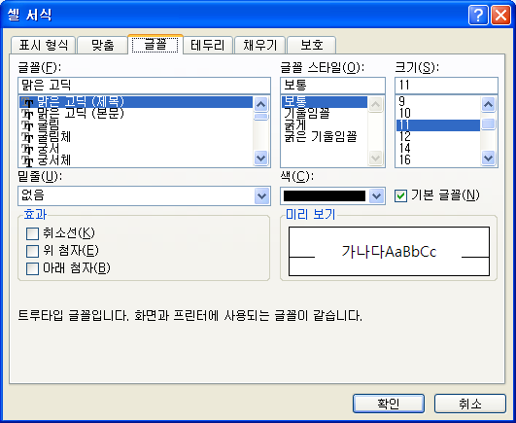
셀서식-글꼴
글꼴과 관련된 글꼴스타일, 글자크기, 글자색, 효과, 밑줄등을 설정할 수 있다.

Slide 11
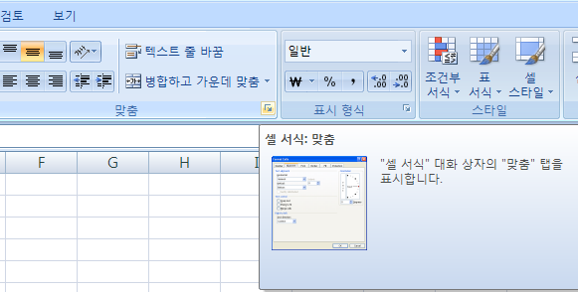
7. 셀서식 2)맞춤
리본메뉴 홈탭의 맞춤그룹에서 아래그림의 위치에 있는 더보기 단추를 누르면 셀서식의 여러탭 중 맞춤탭이 실행된다.

Slide 12
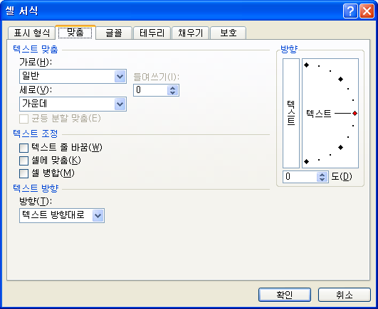
셀서식-맞춤
셀서식의 맞춤 탭은 수평(가로) 과 수직(세로) 방향에 대한 텍스트마춤설정과 셀에대한 텍스트의 조정, 텍스트 방향등을 설정할 수 있다.

Slide 13
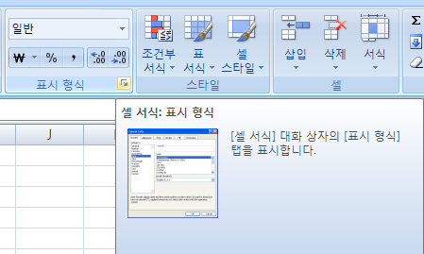
7. 셀서식 3)표시형식
리본메뉴 홈탭의 표시형식그룹에서 아래그림의 위치에 있는 더보기 단추를 누르면 셀서식의 여러탭 중 표시형식 탭이 실행된다.

Slide 14
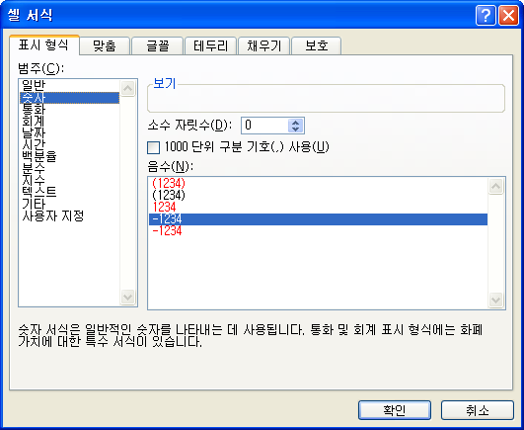
셀서식-표시형식
셀서식 표시형식은 범주안에 있는 특성(일반, 숫자, 통화, 회계, 날자, 시간, 백분율, 분수,지수, 텍스트, 기타, 사용자지정)에 따라 다르게 표시향식을 설정할 수 있다.

Slide 15
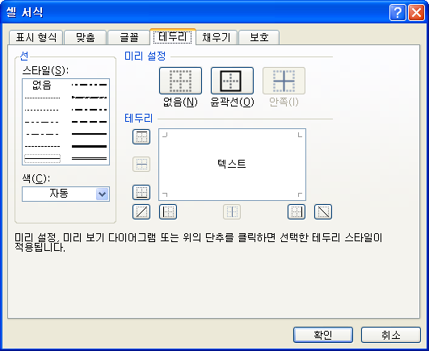
기타 셀서식-테두리
셀서식 테두리는 셀영역에 테두리를 설정해 표를 만들고자할때 사용하며, 선스타일과 색 또는 괘선의 모양을 설정할 수 있다.

Slide 16
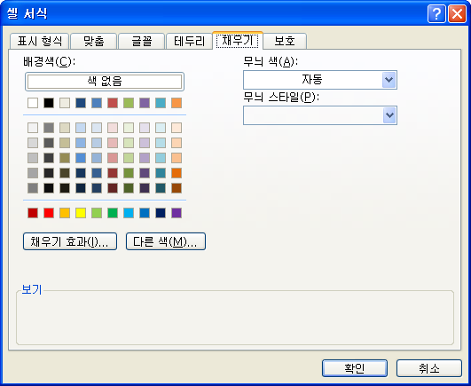
기타 셀서식-채우기
셀서식 채우기는 셀영역에 배경색을 채우고 무늬를 설정하거나 채우기효과를 이용해 다양하게 셀영역의 배경을 채울 수 있다.

Slide 17
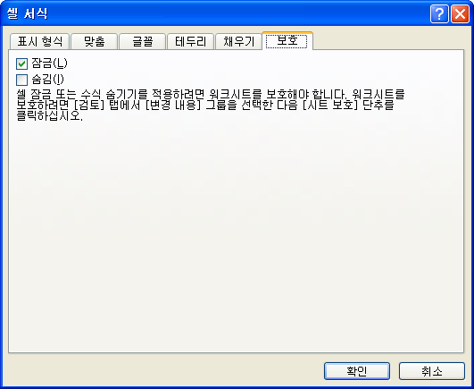
기타 셀서식-보호
셀서식 보호는 잠금이나 숨김을 이용해 셀영역 보호를 설정할 수 있다.

Slide 18
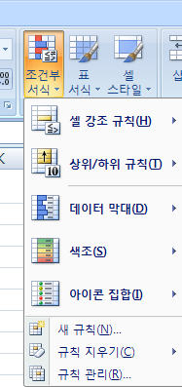
8. 조건부서식
리본메뉴 홈탭의 스타일 그룹에서 조건부서식 아이콘을 눌러 설정한다.
Office 2007의 조건부서식은 더욱 다양해진 조건설정이 가능하다.
하위메뉴로 셀강조 규칙, 상위/하위 규칙, 데이터막대, 색조, 아이콘 집합 등이 있다.

Slide 19
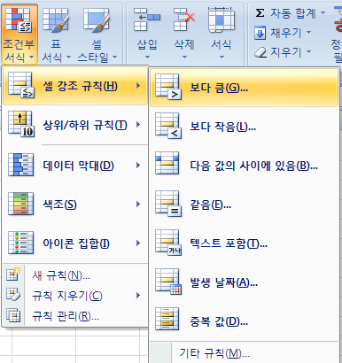
1) 셀강조 규칙
셀강조 규칙의 하위메뉴로는 보다큼, 보다 작음, 다음 값의 사이에 있음, 같음, 텍스트 포함, 발생날자, 중복값등이 있다.

Slide 20
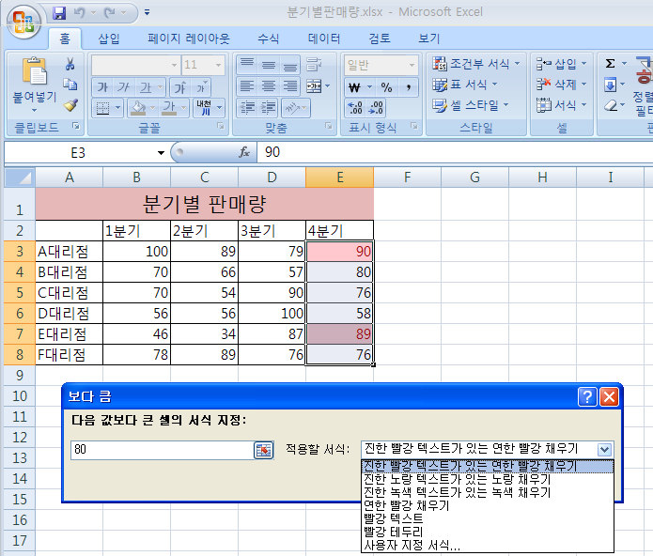
① 보다 큼
예를 들어, 왼쪽의 표와같은 데이타값을 이용해 보다큼조건부서식에 80을 입력하면 그 조건에 만족하는 80보다 큰 데이터에 대해 ‘진한 텍스트가 있는 빨강채우기’가 기본값이므로 다른셀과 구분되어 서식이 들어간 것을 확인 할 수 있다.

Slide 21
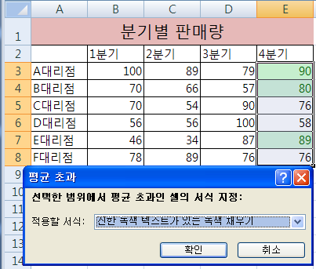
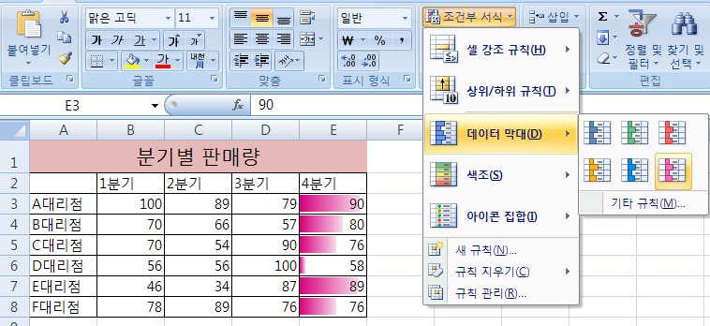
상위/하위 규칙
->평균초과
데이터막대-> 자주 데이터막대

Slide 22
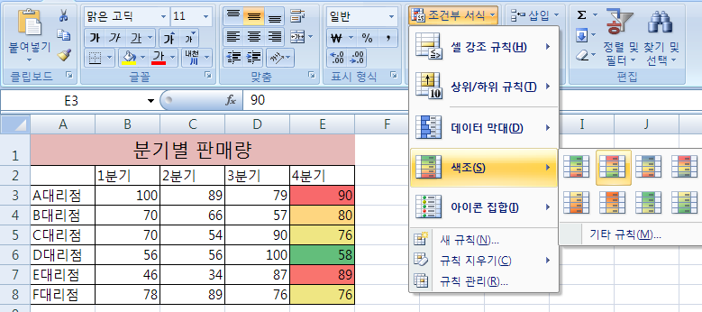
색조-> 빨강,노랑,녹색 색조

Slide 23
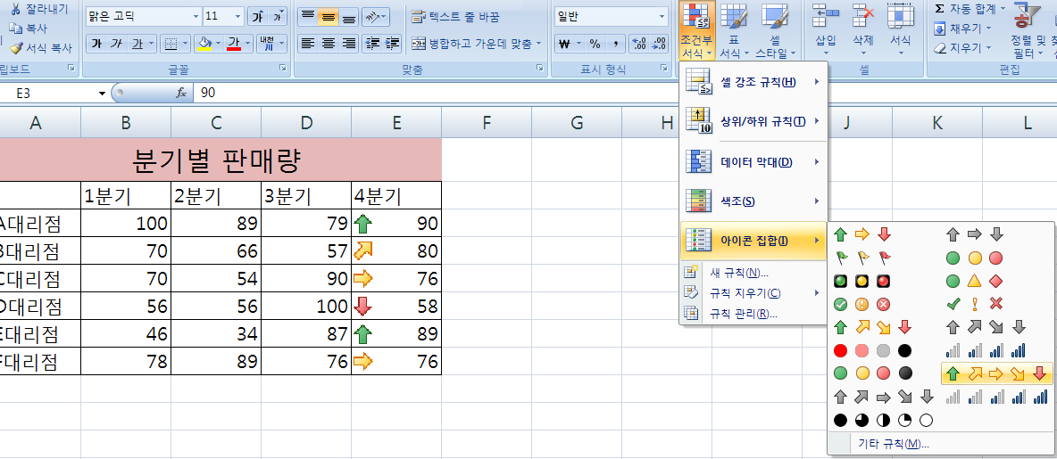
아이콘집합-> 5방향화살표(컬러)

Slide 24
기출문제풀이1(1급 2009년 4회)
다음 중 공유 통합 문서에 대한 설명으로 옳지 않은 것은?
① 공유 통합 문서에서 변경 내용이 충돌할 경우는 변경 내용이 적용되지 않는다.
② 통합문서를 공유한 후에 데이터의 입력과 편집은 가능하나 조건부 서식, 차트, 시나리오, 부분합, 데이터 테이블, 피벗테이블 보고서, 매크로 등은 추가하거나 변경할 수 없다.
③ 통합 문서 병합을 이용하여 공유된 통합 문서의 복사본을 원본과 합쳐 하나로 만들 수 있다.
④ 공유 통합 문서는 저장할 때마다 마지막으로 저장한 이후 다른 사용자가 저장한 변경 내용으로 업데이트된다.

Slide 25
기출문제풀이2 (1급 2009년 3회)
다음 중 공유 통합 문서에 대한 설명으로 옳지 않은 것은?
① 공유 통합 문서는 사용자의 엑셀 버전에 관계없이 사용할 수 있다.
② 데이터의 입력과 편집은 가능하나 조건부 서식, 차트, 시나리오, 부분합, 데이터 테이블, 피벗 테이블 보고서, 매크로 등은 추가하거나 변경할 수 없다.
③ 공유 통합 문서가 저장된 네트워크 위치를 액세스 할 수 있는 모든 사용자는 공유 통합 문서에 접근할 수 있다.
④ 공유 통합 문서의 변경 내용을 추적하여 변경 내용을 새 시트에 작성할 수 있다.

Slide 26
정 답
1번 : ①
2번 : ①

Slide 27
정 리
1. 셀 삽입,삭제
2. 행/열 삽입,삭제
3. 통합문서 작성,저장,열기,닫기
4. 보내기
5. 통합문서 공유
6. 시트보호, 통합문서 보호
7. 셀서식
8. 조건부서식

